Slide 1

YOU-IN
Social Network System for Job Placement
ZOUHAIR OUKNAZ

Slide 2

Plan de présentation :
Voir cahier de charge,
Voir Conception UML ( Diagramme de class, Diagramme des cases des utilisations),
Voir l’application en chrome,
Tester Code

Slide 3
Cahier de charge
Objective / Vision
In this project, we’ll create a web application that connects recruiters and potential candidates. In essence, it would be a social network that enables people to communicate with each other and thus find suitable opportunities

Slide 4
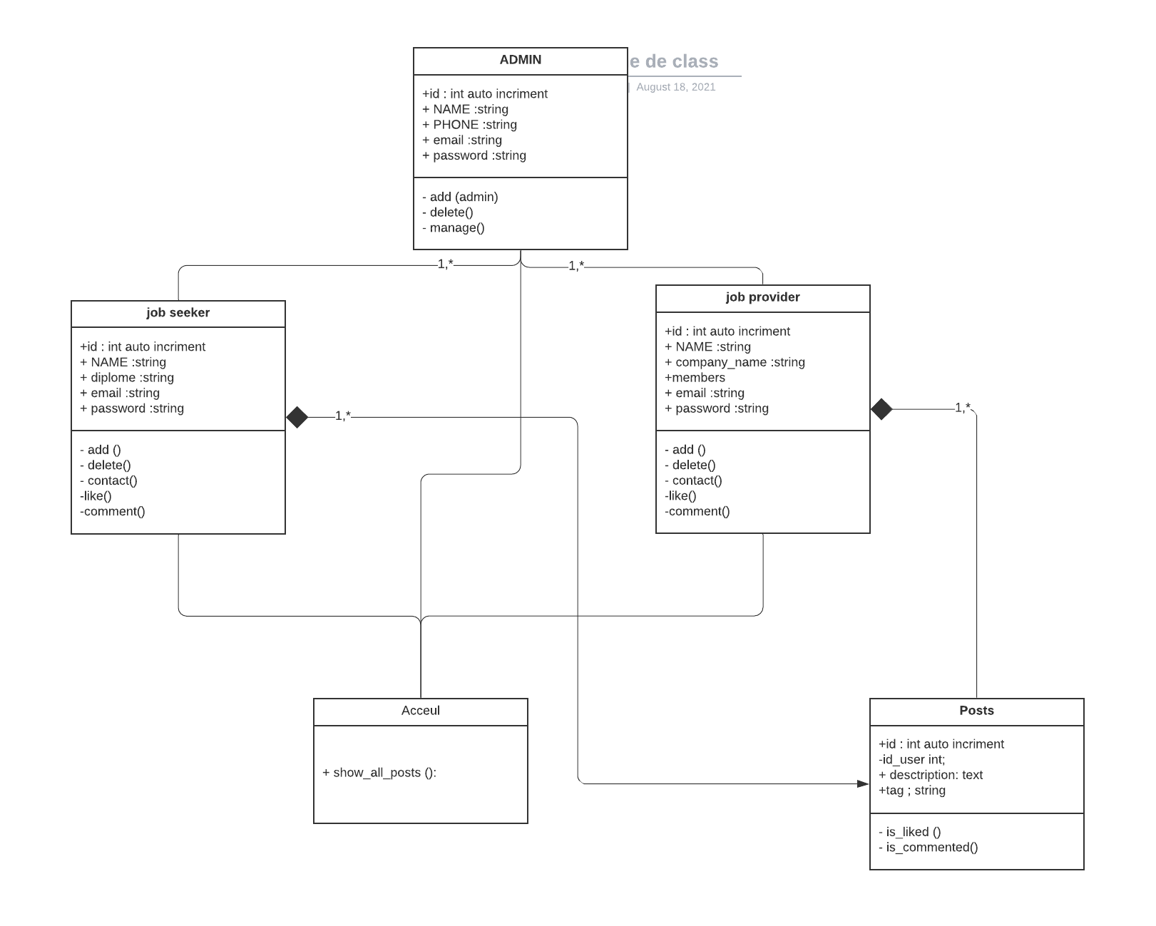
Diagramme de classes :

Slide 5
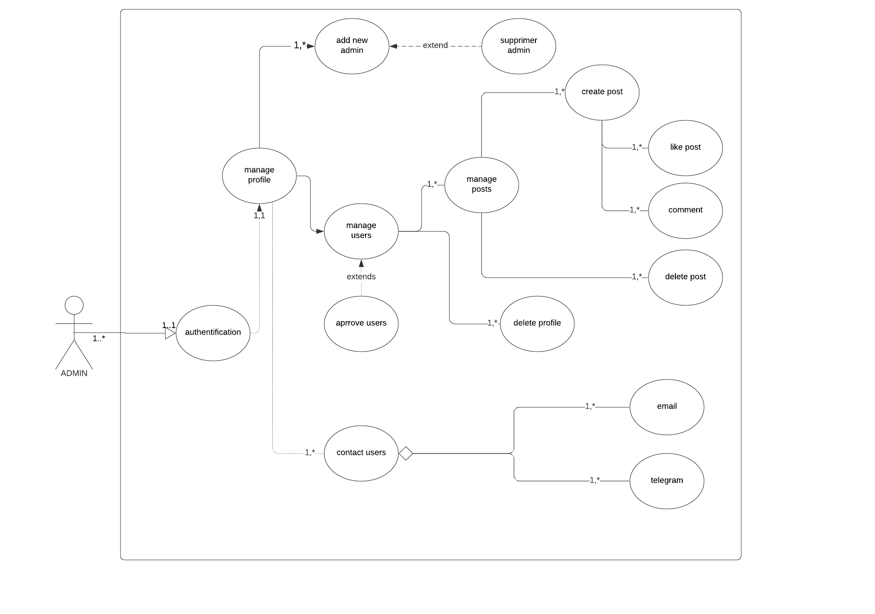
Diagramme de cas de utilisateur:

Slide 6
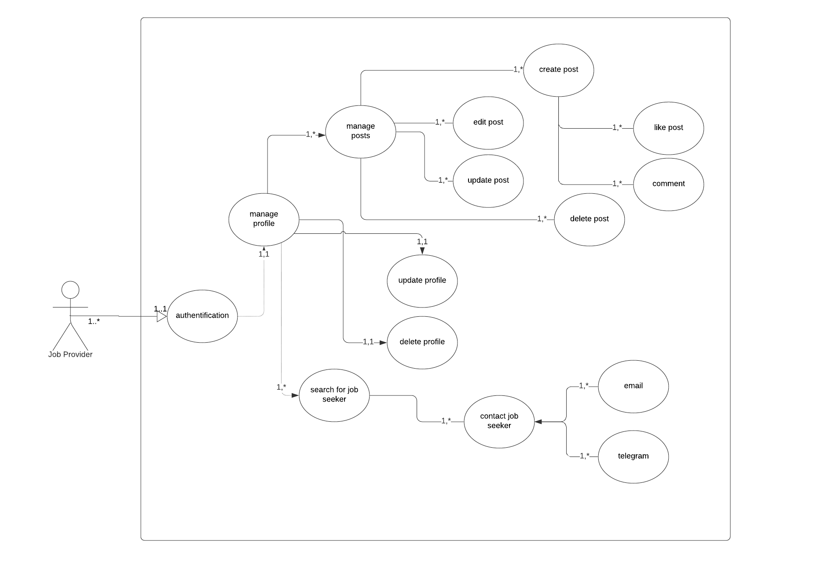
Diagramme de cas de utilisateur:

Slide 7
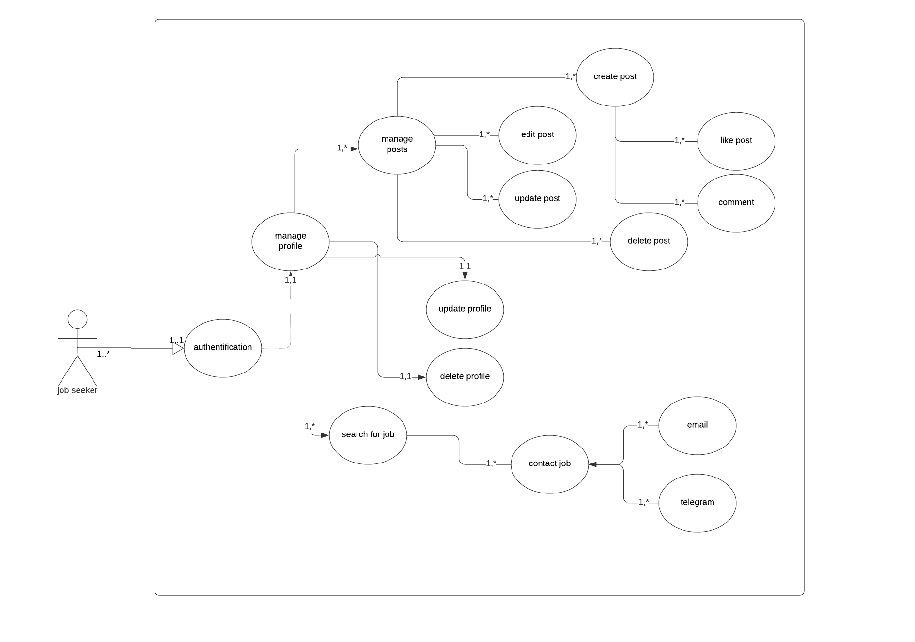
Diagramme de cas de utilisateur:

